Slide 1

SISTEMA PARA ELECCIONES A LA
JUNTA DE ESCUELA
CON VOTO POR INTERNET E
IDENTIFICACIÓN CON DNIe 3.0
Autor: José Carlos Jiménez Gómez
Director: Raúl García García

Slide 2
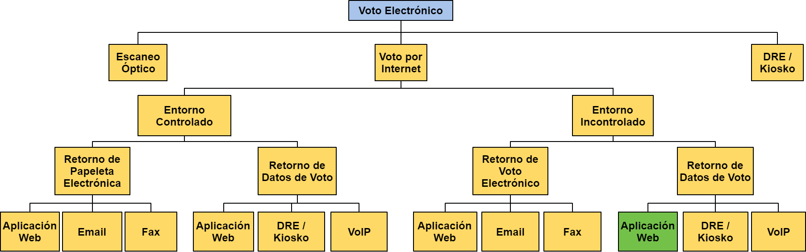
Voto por Internet

Slide 3
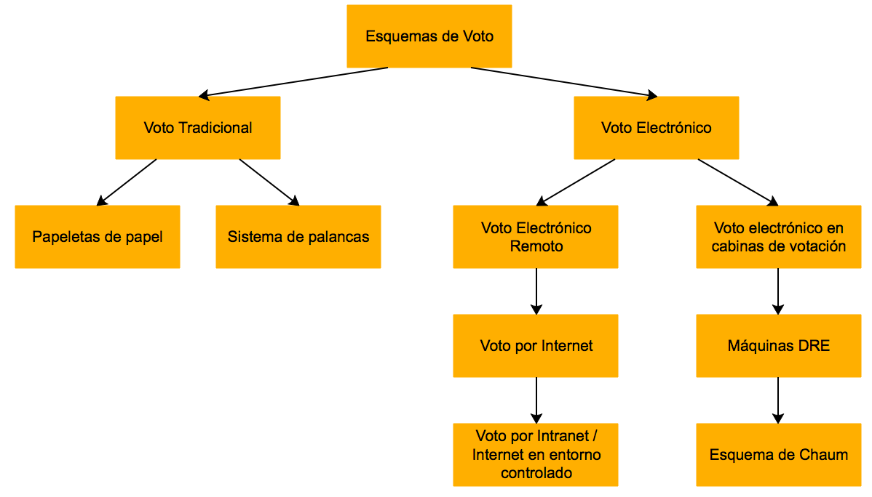
Voto por Internet

Slide 4
Experiencias
Mapa con la evolución del voto por Internet. El de los estonios.

Slide 5

Experiencias

Slide 6
Gráfico de aumento del voto en Estonia

Slide 7


Experiencias

Slide 8
E2E Verificables
Verificabilidad del voto …

Slide 9


Sistemas de voto por Internet

Slide 10
Primitivas criptográficas
Firma ciega
Secreto compartido
Pruebas de conocimiento nulo
Mixnets
Cifrado homomórfico

Slide 11
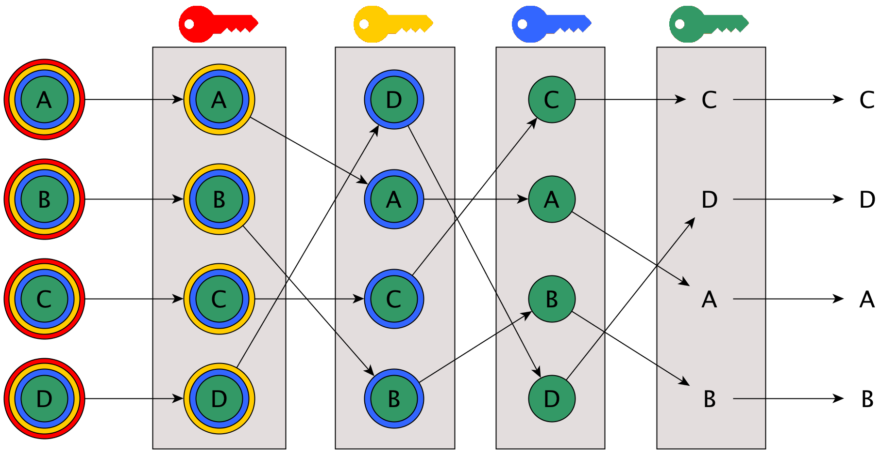
Mixnets

Slide 12
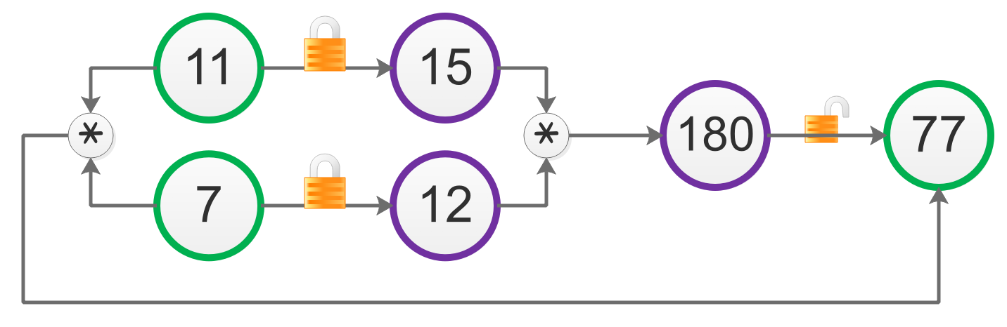
Cifrado homomórfico
D(C(m_1) · C(m_2)) = D(C(m_1 + m_2))

Slide 13

ElGamal

Slide 14

ElGamal Exponencial

Slide 15
Requisitos funcionales

Slide 16
Requisitos del voto electrónico

Slide 17
Requisitos del proceso electoral

Slide 18
Requisitos no funcionales

Slide 19
Requisitos específicos

Slide 20
Riesgos

Slide 21
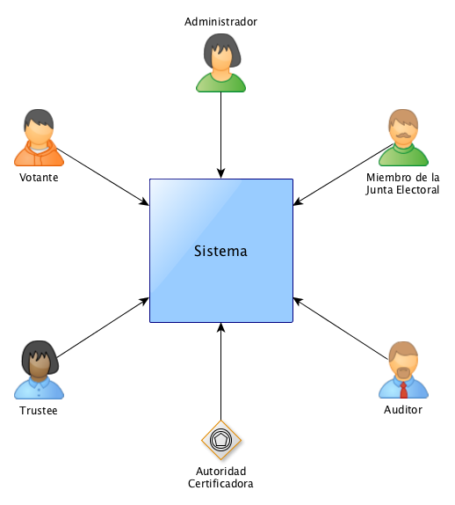
Actores

Slide 22
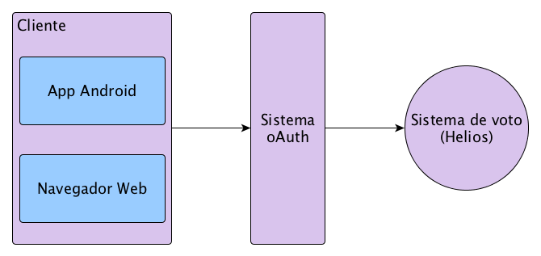
Integración

Slide 23
Sistema Votación
Base criptográfica
Software libre
Flexibilidad
Verificabilidad E2E
Bajo riesgo de coacción
Votos cifrados no se descifran
Integración con DNIe

Slide 24
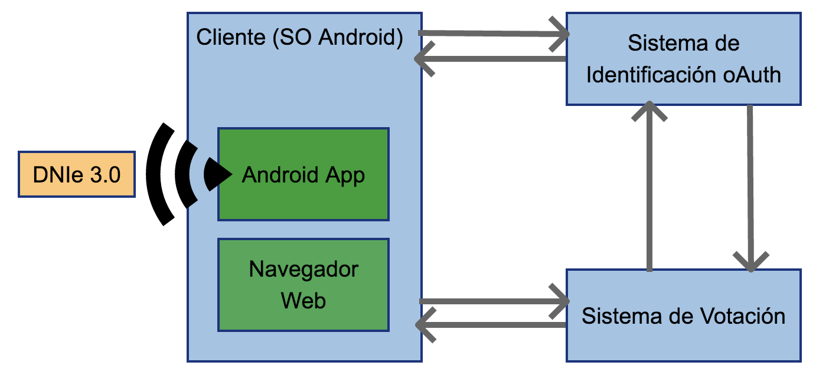
Arquitectura

Slide 25
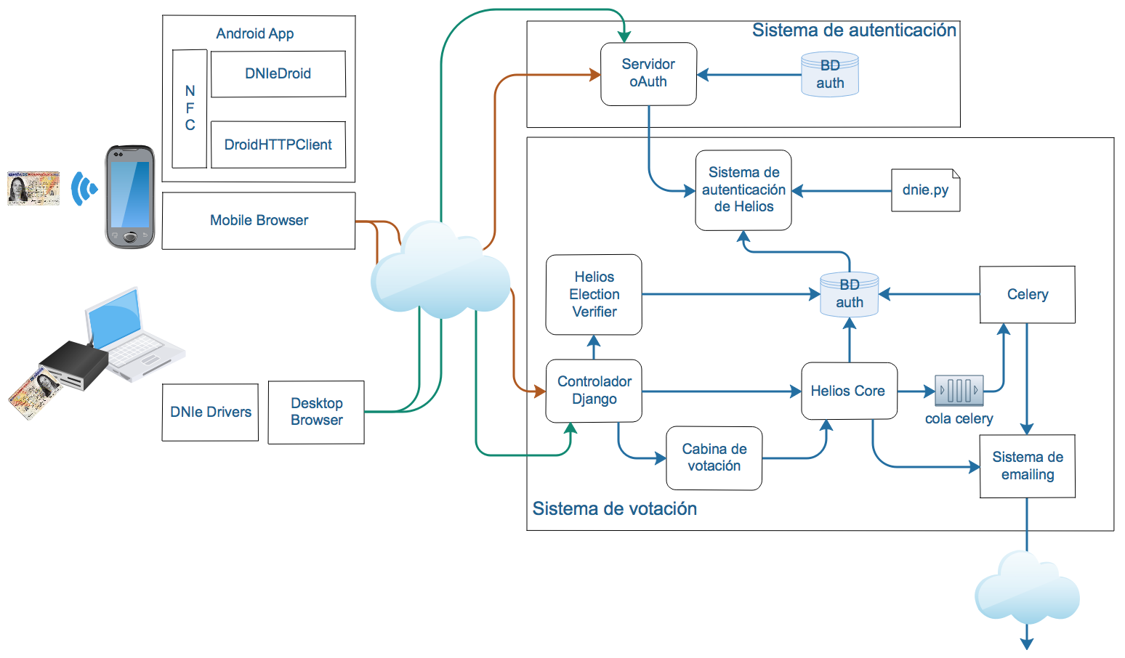
Arquitectura

Slide 26
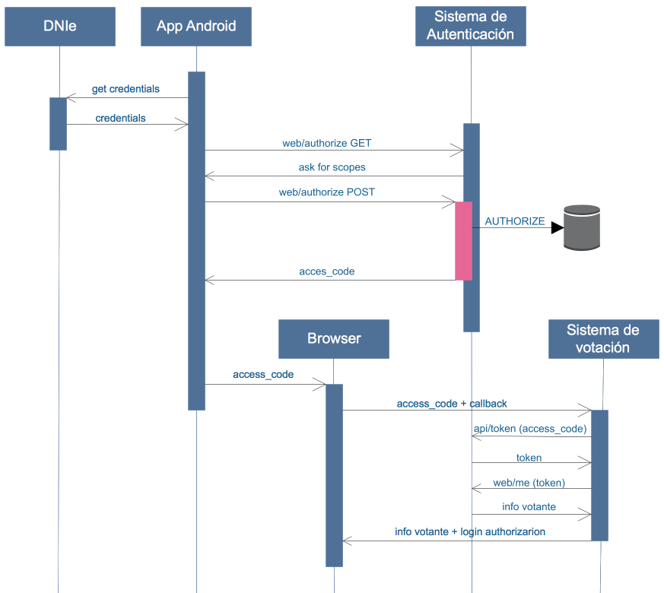
Flujo oAuth

Slide 27
Líneas futuras
Auditoría completa
Escalabilidad del sistema
Pruebas
Identificación / autenticación
Blockchain

Slide 28
Conclusiones

